Slide 1
TRF i et lokalt perspektiv
Distriktskonferanse D2250, Sola Strand Hotel 23. september 2017
PDG DRFCC Johannes Hausken (Sola RK)

Slide 2
TRF – tre små bokstaver med et stort innhold

Slide 3
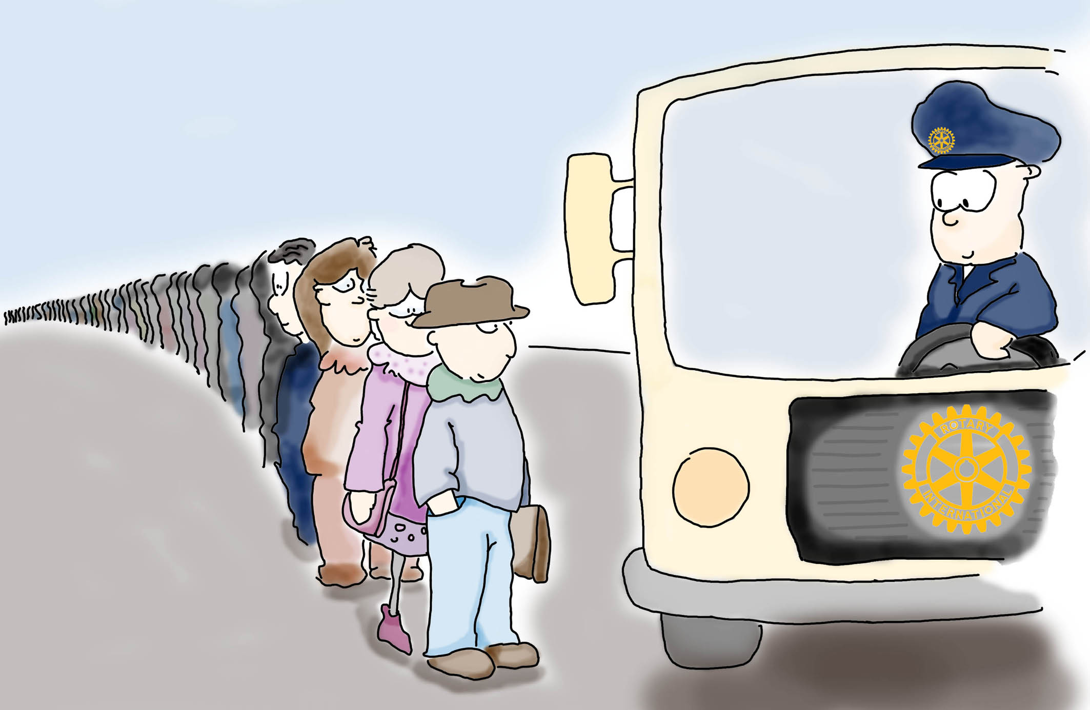
KLUBBEN

Slide 4
DOING GOOD IN THE WORLD

Slide 5
ROTARYFONDETS FORMÅL OG MOTTO
Målet for Rotaryfondet er å støtte Rotary Internasjonals bestrebelser på å nå Rotarys mål om verdensforståelse og fred gjennom lokale, nasjonale og internasjonale humanitære, opplærings- og kulturelle program.
100 YEARS OF DOING GOOD IN THE WORLD!

Slide 6
ROTARYS SEKS FOKUSOMRÅDER
Fredsarbeid og konfliktforebygging/-løsning
Sykdomsforebygging og –behandling
Vann og sanitær
Barne- og mødrehelse
Grunnutdanning og leseferdighet
Økonomi- og samfunnsutvikling

Slide 7
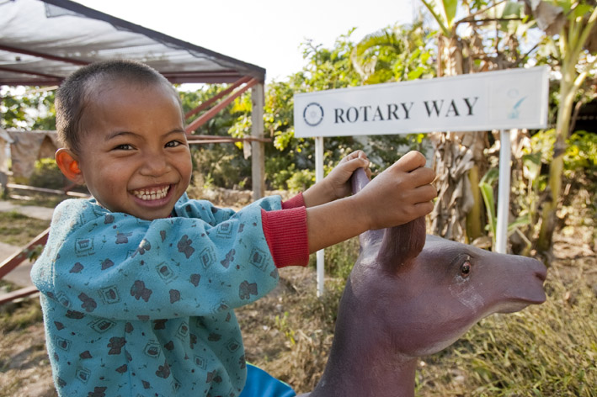
GLOBAL GRANT OG DISTRICT GRANT
Global Grant må brukes internasjonalt, dvs klubb/distrikt i to land.
District Grant krever ikke «motpart» og kan brukes både lokalt, nasjonalt og internasjonalt. Det er ingen matching for District Grants.
Felles for begge Grants:
Alle klubber må være kvalifisert og ha signert
MOU - Memorandum of Understanding
Før å søke må klubben det siste året ha bidratt til
APF - Annual Programs Fund
Klubbenes/distriktets egne prosjekter prioriteres

Slide 8
KVALITETSSIKRING

Slide 9
THE ROTARY GRANT MODEL: SHARE
Innbetaling til TRFs Annual Fund
Forrentes i 3 år
(renter til adm. )
100% fordeles
50%
50%
World Fund
Distriktet (DDF)
Min 50%
Max 50%
Global Grant
District Grant

Slide 10
KVALIFISERING AV KLUBBEN

Slide 11
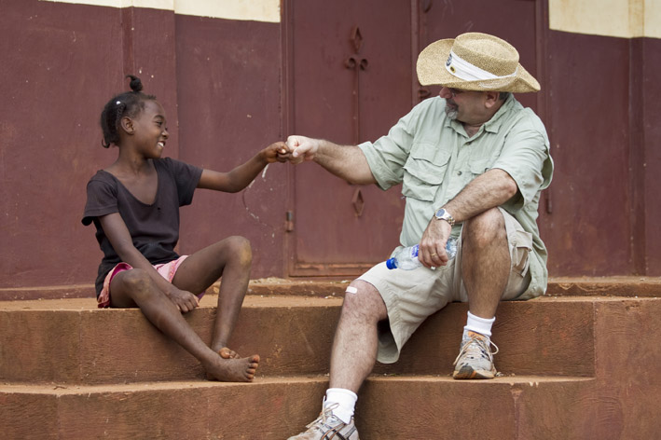
TRF-KOMITÈEN I D2250
DRFCC – Johannes Hausken, Sola RK
Bjarne Sælensminde, Bergen Syd RK
Bernt Sommersten, Bergen Syd RK
Petter Andreas Visted, Åsane RK
Wibecke Natås, Bryne RK
DGN Odd Henning Johannessen, Karmøy RK
DG Christin Sagen Landmark, Gandsfjord RK
Komiteen skal koordinere midlene i fondet og deltakelse i program.
Den skal avgjøre hvordan distriktsmidlene skal benyttes i samråd med DG og DGE.
Komiteen skal avholde TRF-seminar for klubbpresidenter, innkommende presidenter, klubbenes TRF-komitèer samt andre Rotarianere.

Slide 12
UT PÅ TUR - ALDRI SUR

Slide 13
OPPSUMMERING
Alle klubber må være kvalifisert og ha signert
MOU - Memorandum of Understanding
Før å søke må klubben det siste året ha bidratt til
APF - Annual Programs Fund
Klubbenes/distriktets egne prosjekter prioriteres
Rotaryfondets inntekter kommer utelukkende fra frivillige bidrag fra klubbene i verden, gaver fra enkeltpersoner, testamentariske gaver og renter av investerte midler.
Ikke noe av det som innbetales som medlemskontingent til RI går til fondet.

Slide 14
TAKK FOR MEG!

